Slide 1
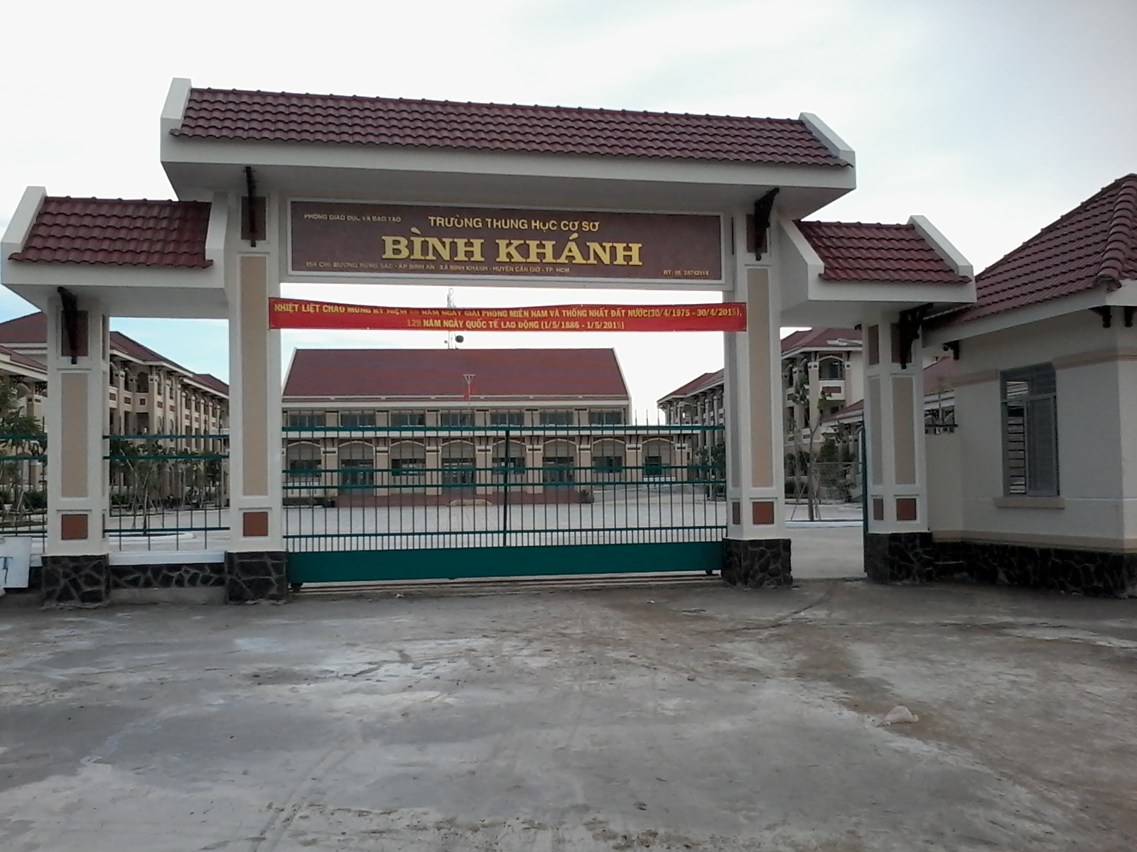
MĨ THUẬT 8

Slide 2
Mĩ thuật 8
Bài 33, 34
VẼ TRANH
ĐỀ TÀI TỰ CHỌN
(2 TIẾT)

Slide 3
Yêu cầu cần đạt:
- Nắm được nội dung bài học.
-Biết chọn được đề tài để vẽ tranh.
-Biết vận dụng nhiều dáng người khác nhau để sắp xếp thành bố cục đẹp trong tranh.
-Vẽ được tranh có bố cục chặt chẽ, màu sắc hài hòa, sinh động.

Slide 4
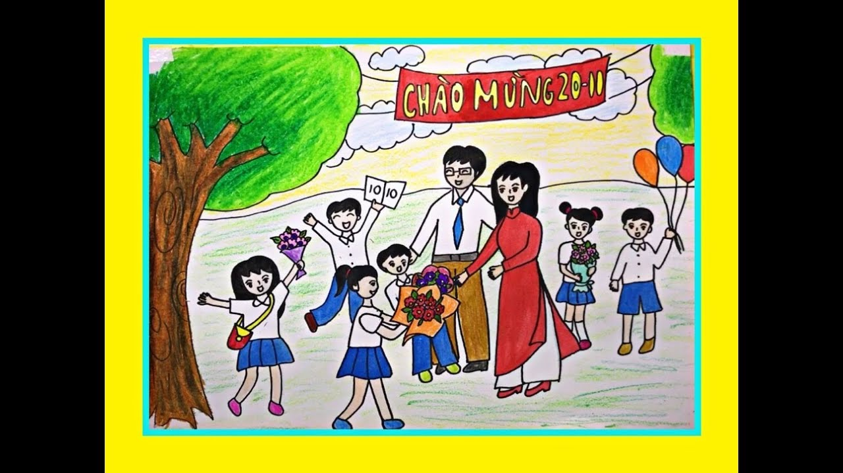
VẼ TRANH
ĐỀ TÀI TỰ CHỌN
I. TÌM VÀ CHỌN NỘI DUNG ĐỀ TÀI
Tranh vẽ
đề tài gì?
Đề tài Ngày Nhà giáo Việt Nam
-Có thể vẽ về các nội dung: tặng hoa cho Thầy Cô, quang cảnh buổi lễ, các hoạt động văn nghệ, thể thao chào mừng ngày Nhà giáo Việt Nam…..
-Tranh có vận dụng nhiều dáng người khác nhau, sinh động.

Slide 5
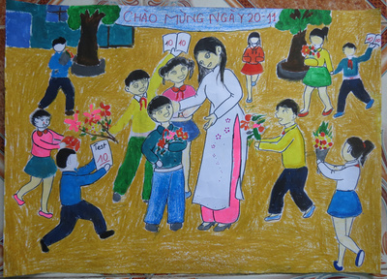
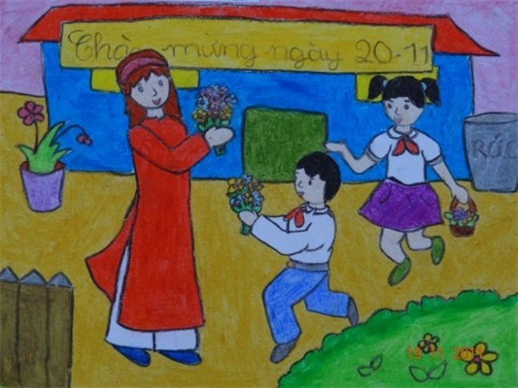
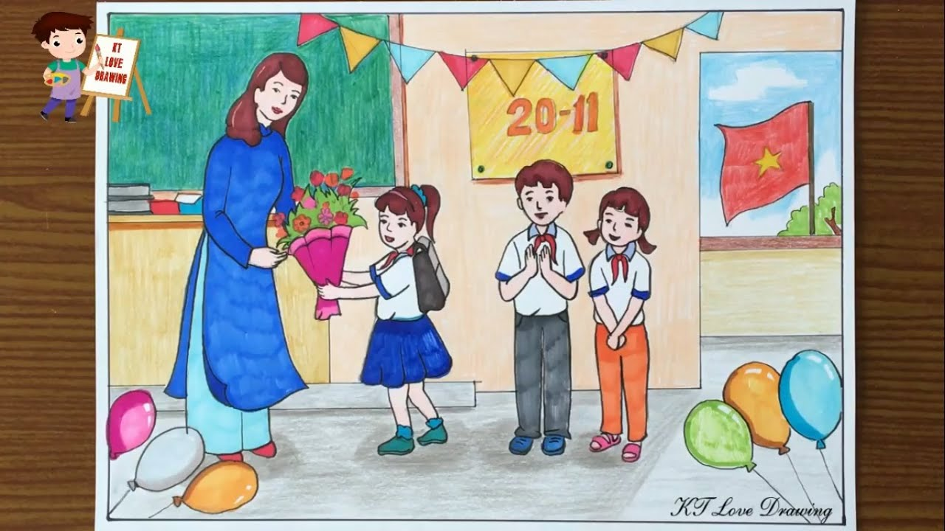
Tranh tham khảo

Slide 6
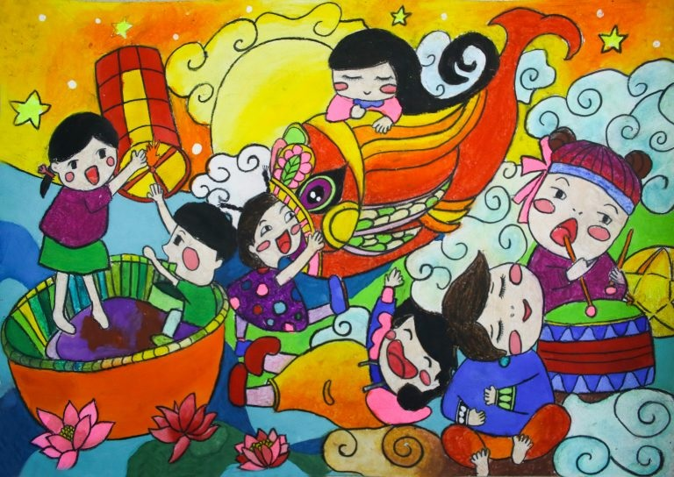
VẼ TRANH
ĐỀ TÀI TỰ CHỌN
I. TÌM VÀ CHỌN NỘI DUNG ĐỀ TÀI
Tranh vẽ
đề tài gì?
Đề tài Vui Tết Trung thu
-Có thể vẽ về các nội dung: thiếu nhi xách lồng đèn đón Trung thu dưới ánh trăng, thiếu nhi làm lồng đèn……
-Tranh có vận dụng nhiều dáng người khác nhau, sinh động.

Slide 7
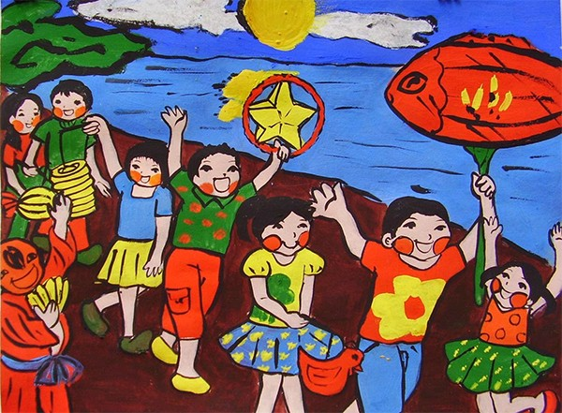
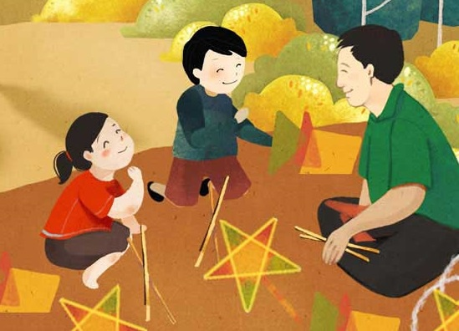
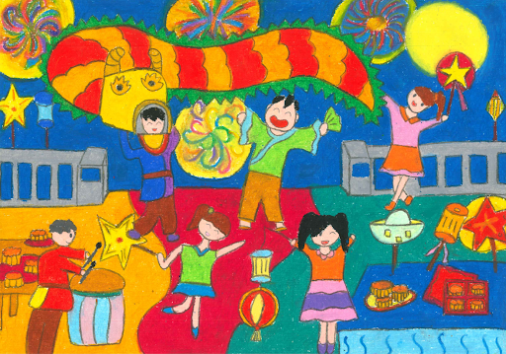
Tranh tham khảo

Slide 8
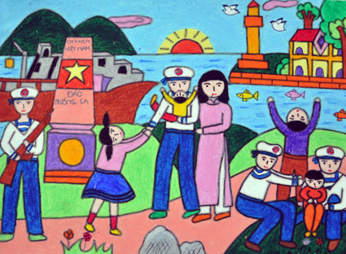
VẼ TRANH
ĐỀ TÀI TỰ CHỌN
I. TÌM VÀ CHỌN NỘI DUNG ĐỀ TÀI
Tranh vẽ
đề tài gì?
Đề tài Biển đảo
-Có thể vẽ về các nội dung: thiếu nhi ra thăm các anh lính hải quân; múa hát, tặng hoa cho các anh,….
-Tranh có vận dụng nhiều dáng người khác nhau, sinh động.

Slide 9
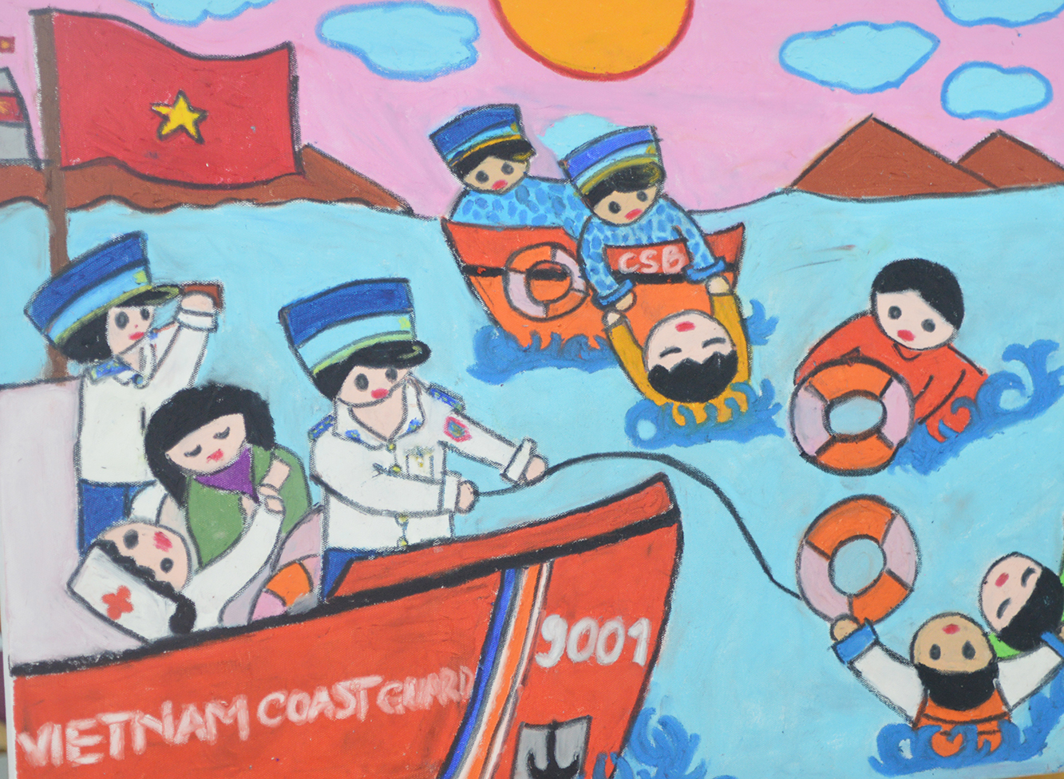
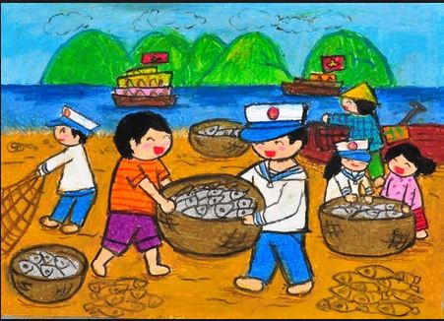
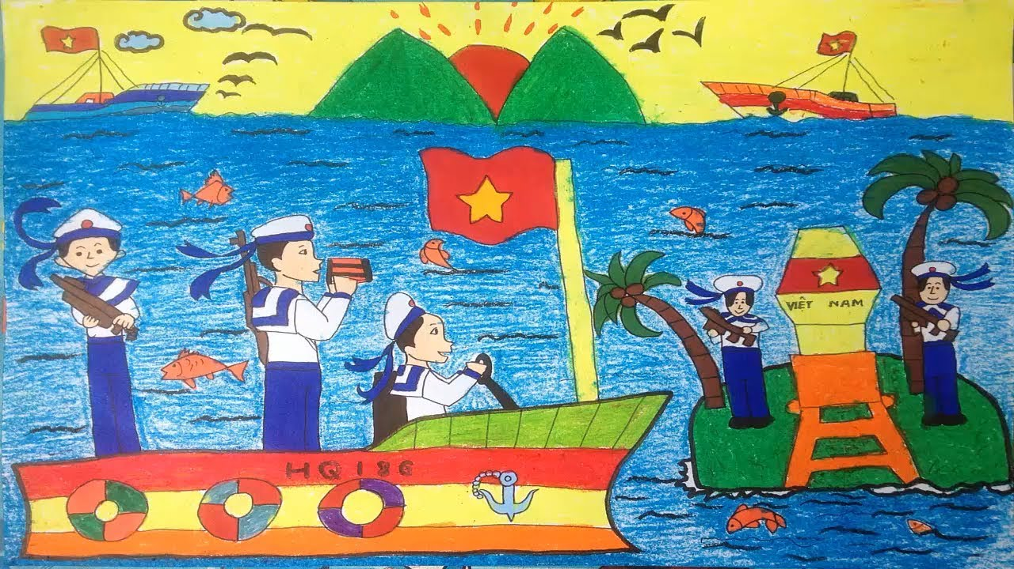
Tranh tham khảo

Slide 10
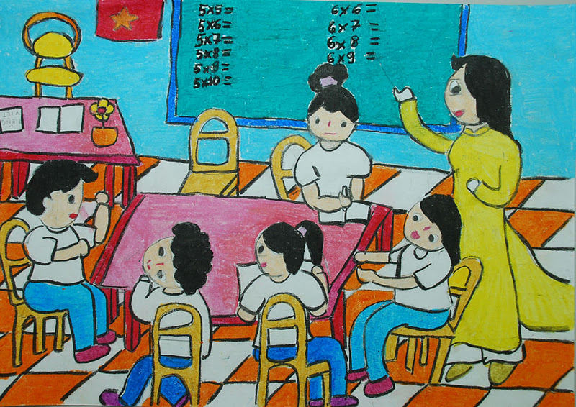
VẼ TRANH
ĐỀ TÀI TỰ CHỌN
I. TÌM VÀ CHỌN NỘI DUNG ĐỀ TÀI
Tranh vẽ
đề tài gì?
Đề tài Học tập
-Có thể vẽ về các nội dung: Giờ học trên lớp, học nhóm, giờ thực hành thí nghiệm, giờ học thể dục, ……
-Tranh có vận dụng nhiều dáng người khác nhau, sinh động.

Slide 11
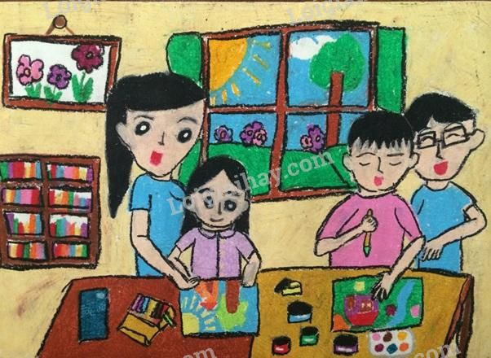
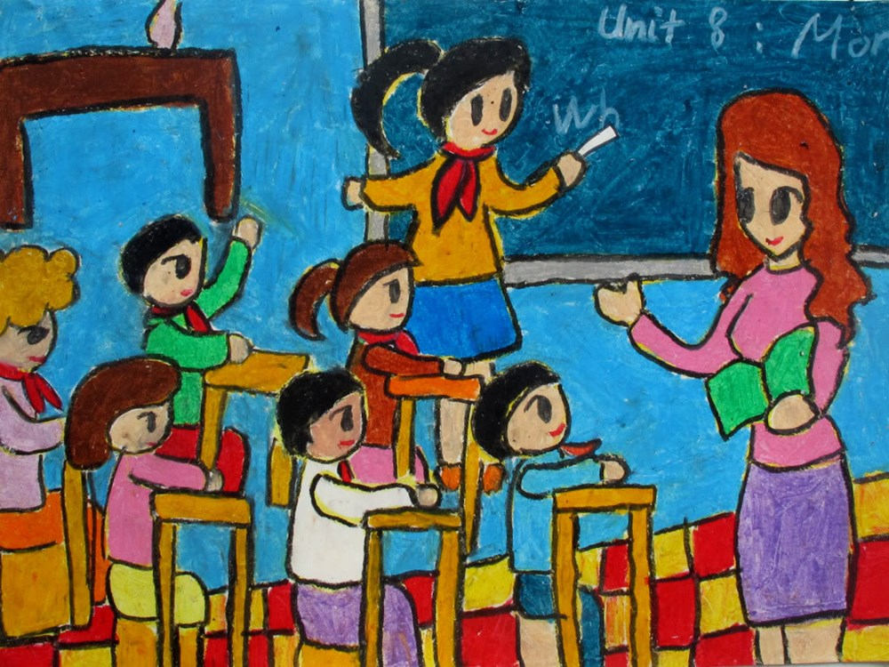
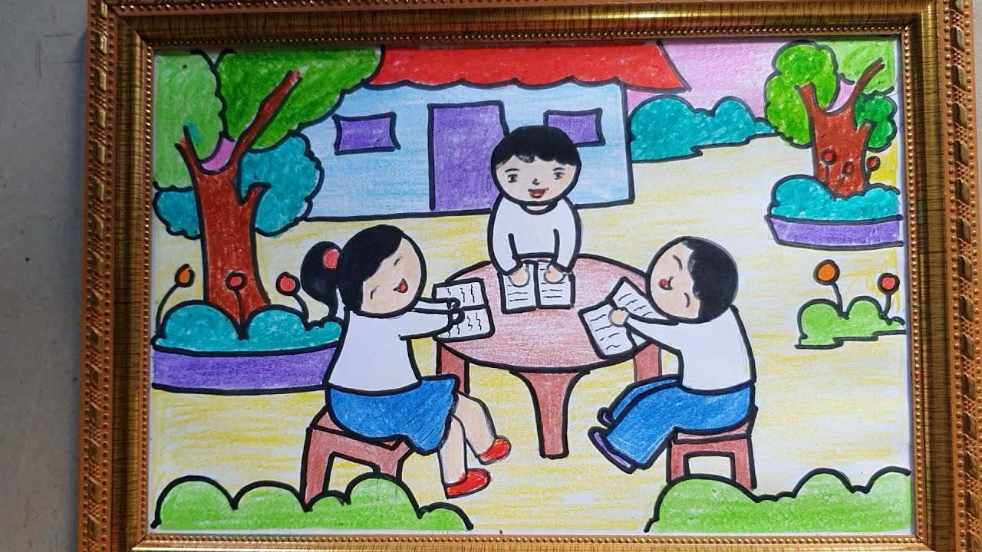
Tranh tham khảo

Slide 12
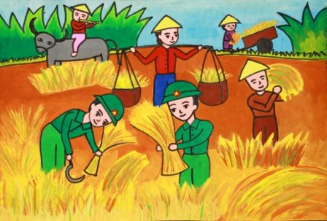
VẼ TRANH
ĐỀ TÀI TỰ CHỌN
I. TÌM VÀ CHỌN NỘI DUNG ĐỀ TÀI
Tranh vẽ
đề tài gì?
Đề tài Bộ đội
-Có thể vẽ về các nội dung: Bộ đội giúp dân, bộ đội hành quân, bộ đội tập luyện ở thao trường, bộ đội múa hát với thiếu nhi……
-Tranh có vận dụng nhiều dáng người khác nhau, sinh động.

Slide 13
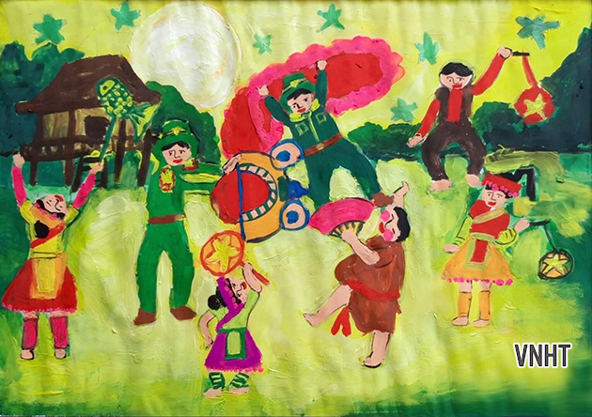
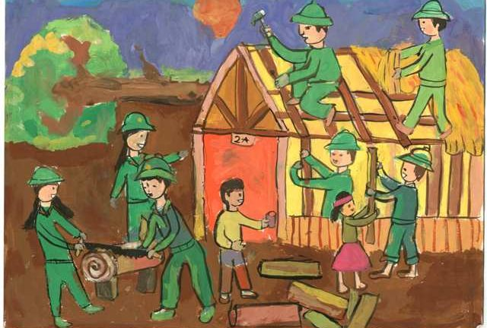
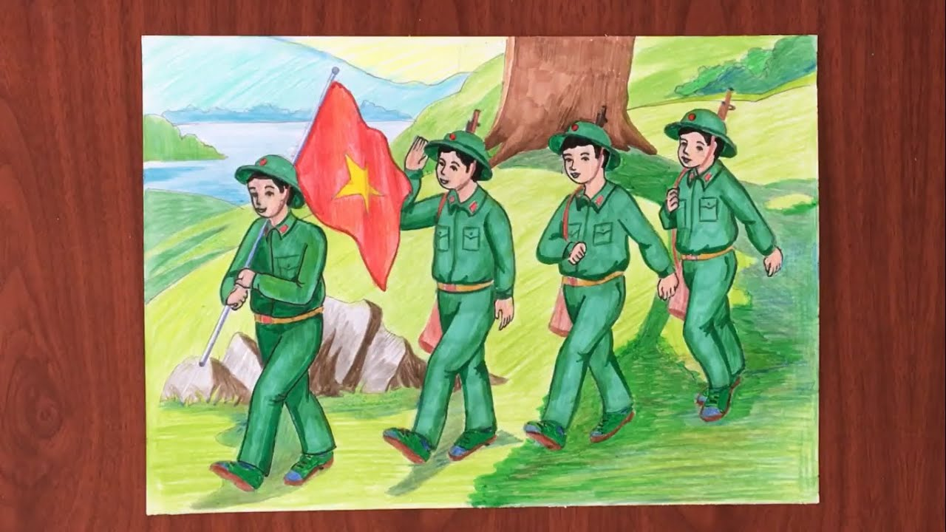
Tranh tham khảo

Slide 14
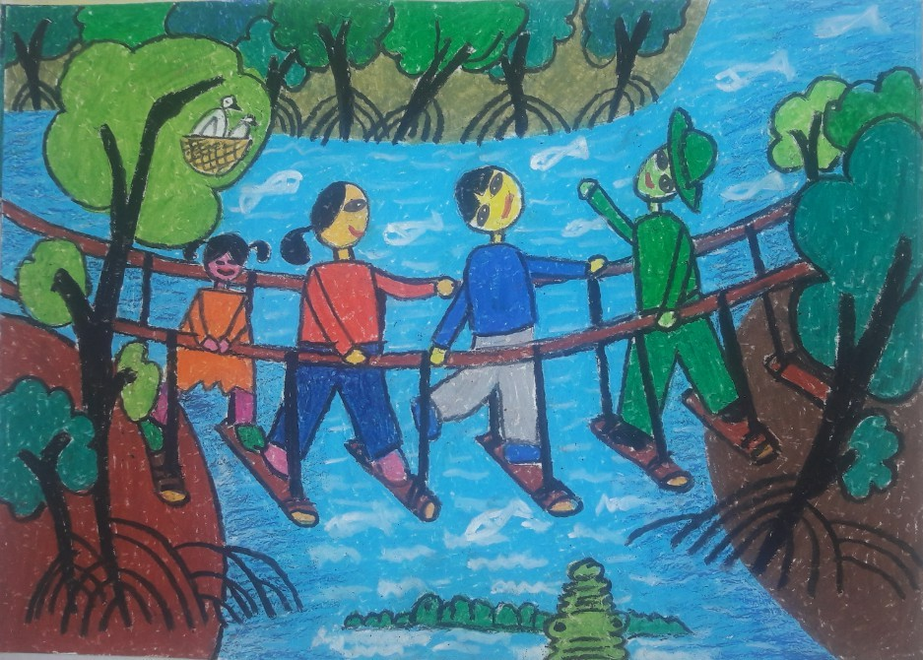
VẼ TRANH
ĐỀ TÀI TỰ CHỌN
I. TÌM VÀ CHỌN NỘI DUNG ĐỀ TÀI
Tranh vẽ
đề tài gì?
Đề tài Quê hương em
-Có thể vẽ về các nội dung: Tham quan rừng đước, tham quan đảo khỉ Cần Giờ, thu hoạch muối Cần Giờ, ngư dân đánh bắt cá trên biển……
-Tranh có vận dụng nhiều dáng người khác nhau, sinh động.

Slide 15
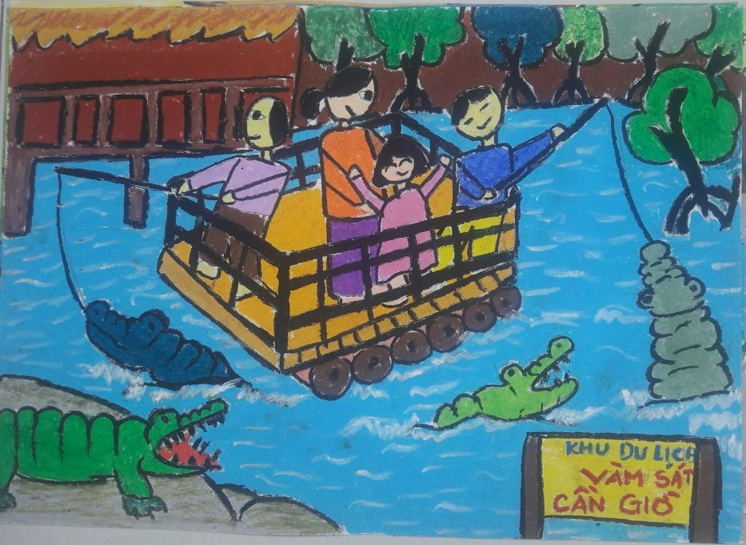
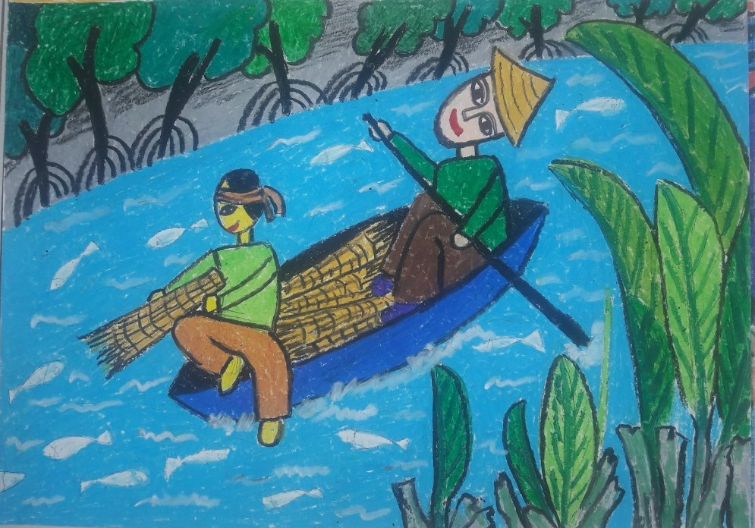
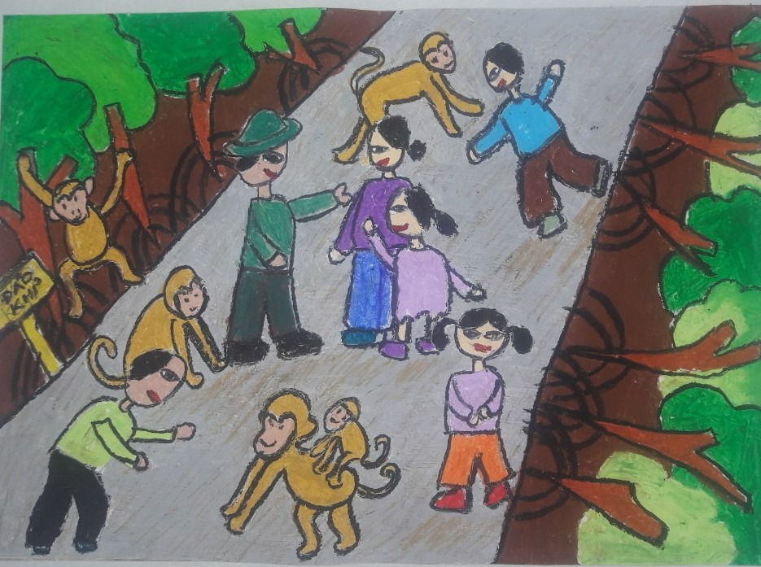
Tranh tham khảo

Slide 16
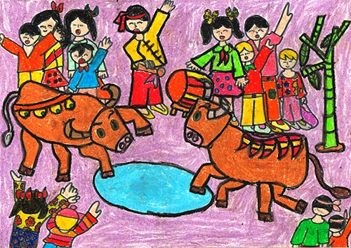
VẼ TRANH
ĐỀ TÀI TỰ CHỌN
I. TÌM VÀ CHỌN NỘI DUNG ĐỀ TÀI
Tranh vẽ
đề tài gì?
Đề tài Lễ hội
-Có thể vẽ về các nội dung: lễ hội Nghinh Ông Cần Giờ, lễ hội Kỳ Yên ở xã Bình Khánh, lễ hội Chọi trâu, đua thuyền, đấu vật, các trò chơi dân gian….
-Tranh có vận dụng nhiều dáng người khác nhau, sinh động.

Slide 17
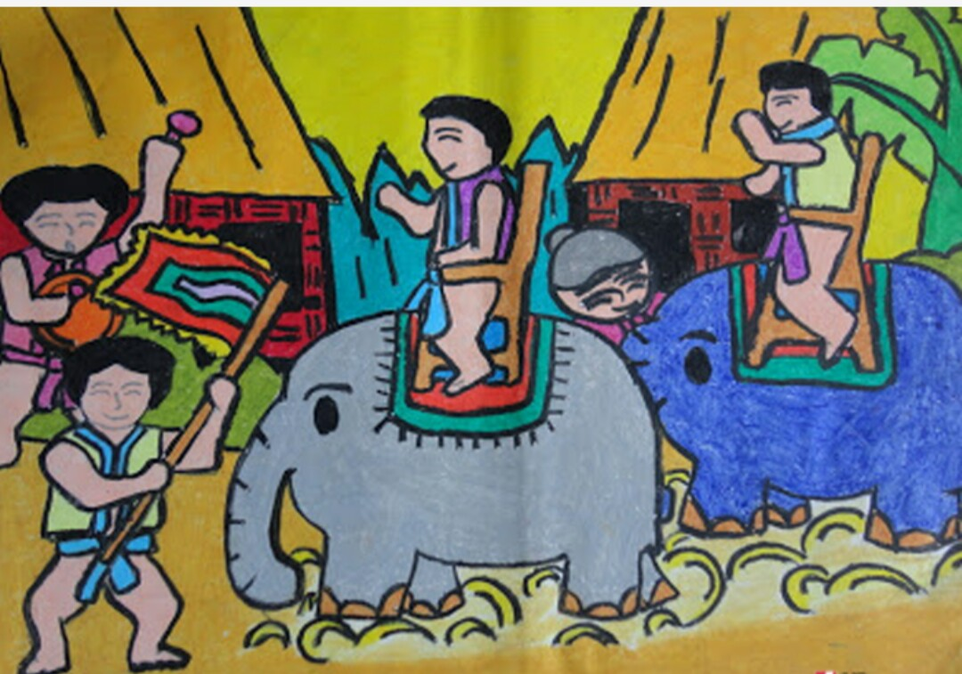
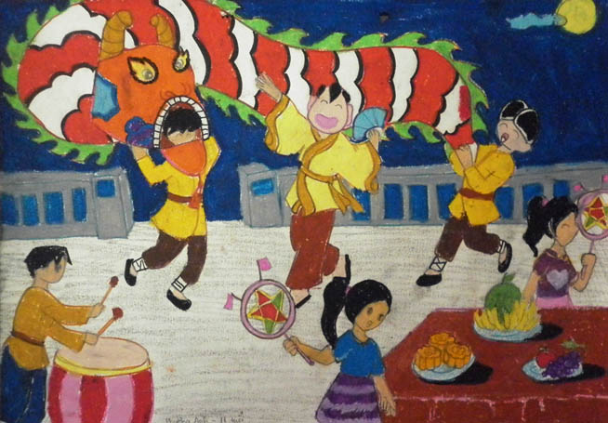
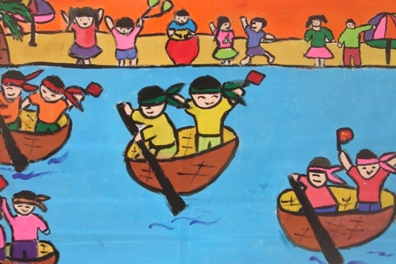
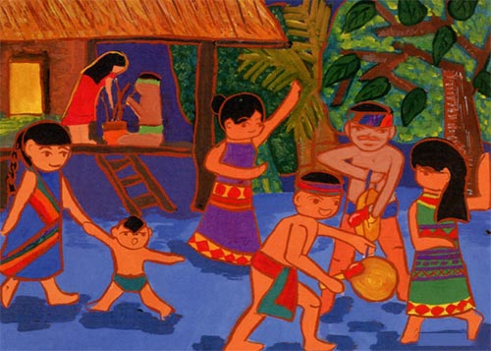
Tranh tham khảo

Slide 18
VẼ TRANH
ĐỀ TÀI TỰ CHỌN
I. TÌM VÀ CHỌN NỘI DUNG ĐỀ TÀI
Đây là đề tài lớn có nhiều đề tài nhỏ với nội dung phong phú và đa dạng:
-Biển đảo quê hương
-Lễ hội
-Bộ đội
-Ngày Nhà giáo Việt Nam
-Học tập
-Gia đình
-Vui chơi…..

Slide 19
VẼ TRANH
ĐỀ TÀI TỰ CHỌN
I. TÌM VÀ CHỌN NỘI DUNG ĐỀ TÀI
II. CÁCH VẼ TRANH
- Chọn đề tài, chọn nội dung.
-Phác mảng phân chia bố cục.
-Vận dụng các dáng người khác nhau để sắp xếp vào
bố cục trong tranh cho phù hợp với đề tài.
-Vẽ thêm các hình ảnh phụ cho tranh sinh động.
- Vẽ màu.

Slide 20
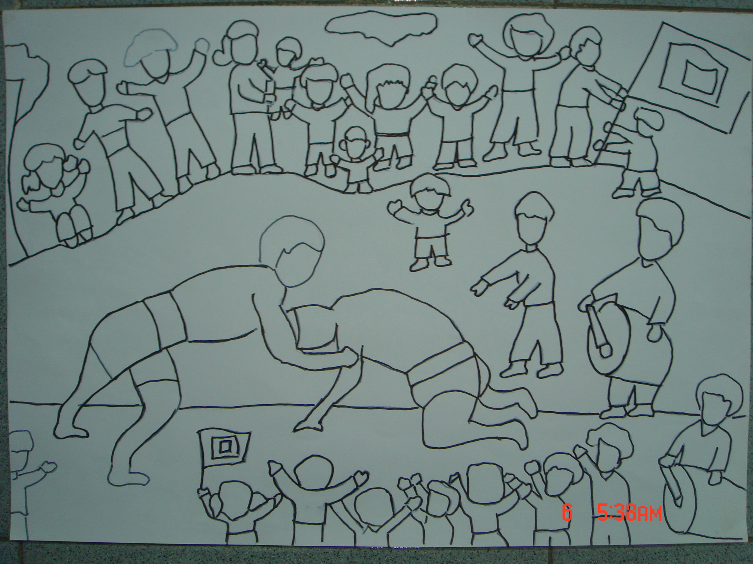

Slide 21
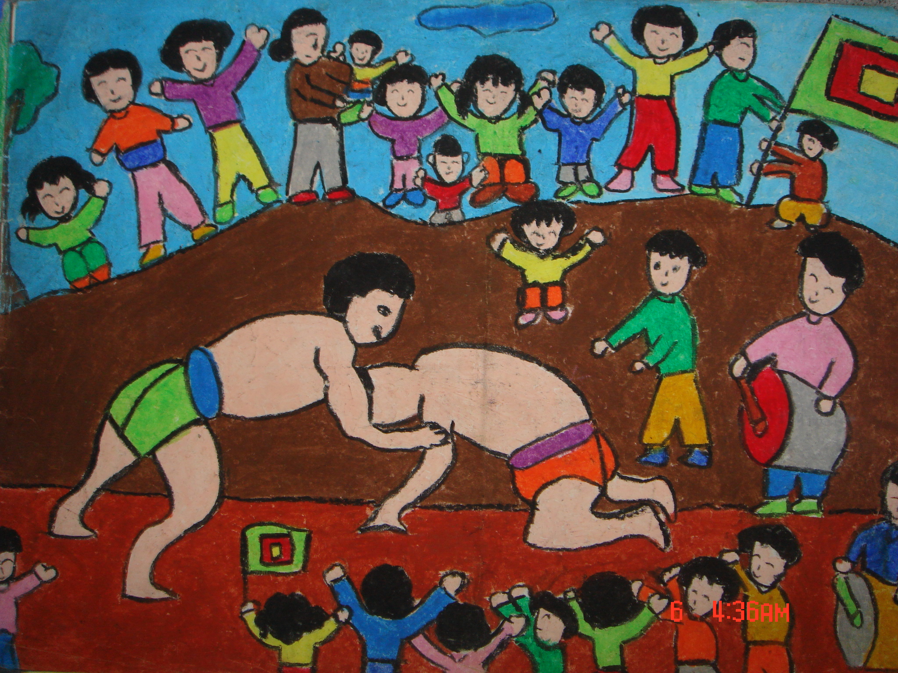

Slide 22
* Lưu ý:
- Nội dung tranh: Phản ánh đúng yêu cầu đề tài.
- Bố cục: Chặt chẽ, các mảng chính - phụ phải rõ ràng,
phù hợp với nội dung tranh.
- Hình vẽ: Sinh động, thể hiện được những dáng người khác nhau.
- Màu sắc: hài hòa hợp lý, rõ đậm nhạt.

Slide 23
III. Thực hành
Chọn một đề tài để vẽ tranh, trong đó có vận dụng nhiều dáng người khác nhau để sắp xếp thành bố cục trong tranh sao cho phù hợp với nội dung đề tài (Khổ giấy A4; Màu sắc tự chọn).

Slide 24
Dặn dò:
-Hoàn thành bài vẽ tranh đề tài tự chọn (tô màu hoàn chỉnh).
-Chuẩn bị cho tiết sau: bút chì, gôm, màu vẽ, giấy vẽ.

